Slide 1
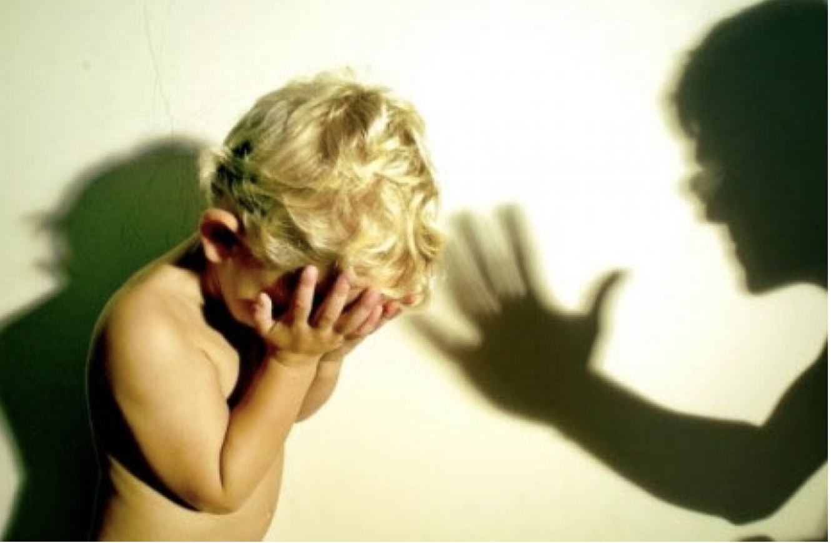
Наслідки насильства

Slide 2
Наслідки насильства для дітей від 0-3 роки
Формування дезорганізованого типу привʼязаності
Вплив на розвиток структур мозку
Порушення емоційної регуляції
Порушення психічного розвитку
ПТСР

Slide 3
Синдром струсу немовляти (Shaken Baby Syndrome, SBS)
Синдром струсу немовляти — це форма жорстокого поводження з дитиною, яка виникає, коли дорослий сильно трясе малюка, зазвичай у віці до 2 років. У дітей цієї вікової категорії слабкі м’язи шиї та ще не сформований мозок, тому різкі рухи можуть спричинити серйозні травми.
Механізм травми:
Під час трясіння мозок дитини вдаряється об стінки черепа, що призводить до:
внутрішньочерепної кровотечі (субдуральні гематоми),
набряку мозку,
крововиливів у сітківку ока,
ушкодження спинного мозку та шийних хребців.
Ознаки синдрому:
Судоми, млявість, непритомність
Труднощі з диханням
Погане харчування, блювання
Сліди синців на тулубі або шиї
Втрата свідомості або кома (в тяжких випадках)

Slide 4
Still Face Experiment (Edward Tronick)
У 1975 році Едвард Тронік і його колеги вперше представили колегам «Експеримент із нерухомим обличчям» на зустрічі Товариства дослідження розвитку дитини, що проходила раз на два роки. Він описав феномен, коли немовля після трьох хвилин "взаємодії" з безвиразною матір'ю "швидко протверезіє і стає настороженим. Він робить неодноразові спроби перевести взаємодію в звичайну взаємну схему. Коли ці спроби зазнають невдачі, немовля відступає [і] орієнтує своє обличчя і тіло в сторону від матері з замкнутим, безнадійним виразом обличчя". Це залишається одним із найбільш повторюваних знахідок у психології розвитку.
Після того, як явище було ретельно перевірено та відтворено, воно стало стандартним методом для перевірки гіпотез щодо сприйняття людини, відмінностей у спілкуванні внаслідок гендерних або культурних відмінностей, індивідуальних відмінностей у стилі прихильності та впливу депресії матері на немовлят. Експеримент із нерухомим обличчям також використовувався для дослідження міжкультурних відмінностей, глухих немовлят, немовлят із синдромом Дауна, немовлят, які вживали кокаїн, дітей-аутистів і дітей батьків із різними психопатологіями, особливо депресією.

Slide 5
Незнайома ситуація (М.Ейнсворт)
Мері Ейнсворт розширила теорію Боулбі і припустила, що якість прив'язаності в дітей абсолютно різна і що саме ця якість впливає на наше подальше життя. Вона провела експеримент під назвою «Незнайома ситуація».⠀
В ході експерименту, мама з дитиною заходили в незнайоме приміщення, де було багато іграшок. Якийсь час мама грала з дитиною, а потім виходила з кімнати. За реакцією на відсутність матері, поведінкою під час відсутності і головне за тим як малюк зустрічав маму – вирізнили 4 типи прив'язаності, а саме: безпечний (надійний), тривожно уникаючий, тривожно амбівалентний, дезорганізований. ⠀
НАДІЙНИЙ ТИП ПРИВ'ЯЗАНОСТІ⠀
В експерименті, це ті діти, які помічають, коли мама йде, можуть плакати, але відпускають і здатні досліджувати світ, грати з іншими дорослими. Коли мама повертається — радіють. Тобто дозволяють мамі йти, приймають, коли повертається, повторно з нею зв’язуються. ⠀
ТРИВОЖНО-УНИКАЮЧИЙ ТИП⠀
В експерименті у таких дітей немає впевненості, що мама “включена” і доступна. Коли мама йде, вони майже не плачуть. Тихенько продовжують гратися. Коли мама приходить, вони помічають, але ніяк не реагують. Батьки вважають таких дітей самостійними і чемними. Насправді, рівень кортизолу (гормону стресу) у таких дітей зашкалював. Цікаво, що він був однаково високим коли мама була поруч і коли йшла. Тобто такі діти не мають відчуття безпеки.⠀
ТРИВОЖНО-АМБІВАЛЕНТНИЙ ТИП⠀
Коли мама йде, діти з амбівалентним типом прив'язаності плачуть і дуже важко переносять розлуку. У них слабкий або відсутній інтерес до гри, не прагнуть нікуди, тому що не відчувають себе в безпеці. Якщо їх хтось бере на руки, починають битися. Коли мама повертається – вони раді, але водночас не приймають її, зляться, ображаються. До гри не можуть повернутися. Такі діти прагнуть любові та прив'язаності, проте так само сильно цього бояться, відчувають що стосунок небезпечний. Для опису цього типу підійде фраза: "Йди сюди, стій на місці"
ДЕЗОРГАНІЗОВАНИЙ ТИП ПРИВ'ЯЗАНОСТІ
В експерименті, реакцію дітей на зникнення мами достеменно неможливо передбачити. Вони можуть плакати, кричати, битися об підлогу, завмирати. Одна і та ж дитина кожного разу може поводитися раз по-різному. Виникають два, завжди розірвані бажання - “бігти від” та “бігти до” мами.

Slide 6
Діти в інтернатах Румунії часів Чаушеску
Що сталося? У 1966 році режим Ніколае Чаушеску в Румунії заборонив аборти та контрацепцію, прагнучи збільшити населення країни. Це призвело до народження сотень тисяч небажаних дітей, яких батьки не могли прогодувати. Багато з них потрапили до державних інтернатів, де перебували в умовах крайньої занедбаності.
Що таке «румунські інтернати»? Це великі державні установи, де дітей віком від кількох місяців до підліткового віку утримували без належного догляду, емоційної підтримки чи медичної допомоги. В одній установі могли перебувати сотні дітей.
Чому це сталося?
Примусова політика народжуваності.
Бідність і соціальні труднощі.
Держава замінила сім’ю як базову інституцію.
Відсутність людських ресурсів та уваги до психологічних потреб дитини.
Наслідки:
Глибокі емоційні травми, «ефект депривації».
Порушення мовлення, соціальної поведінки, саморегуляції.
Деякі діти втрачали здатність до емпатії або демонстрували поведінку, подібну до розладів аутистичного спектра.

Slide 7
Експеримент Чаушеску
1990 року в Румунії дозволили усиновлення іноземцям. За перші три місяці до нових родин за кордон відвезли майже півтори тисячі дітей. У Британії за розвитком 67 усиновлених румунських сиріт спостерігали вчені із Королівського коледжу Лондона. До усиновлення діти провели від 3 місяців до 2,5 років у державних притулках. Розвиток їх мозку вчені детально обстежили у віці 4-6 років, вдруге - коли їм було від 11 до 15 років, і в третій - коли вони були старше 22 років. Результати цього дослідження опублікували у 2017 році у науковому журналі The Lancet.
(Sonuga-Barke, E. J., Kennedy, M., Kumsta, R., Knights, N., Golm, D., Rutter, M., ... & Kreppner, J. (2017). Child-to-adult neurodevelopmental and mental health trajectories after early life deprivation: the young adult follow-up of the longitudinal English and Romanian Adoptees study. The Lancet, 389(10078), 1539-1548.)
З публікації випливає, що обсяг мозку у колишніх румунських сиріт у середньому менший, ніж у дітей із контрольної групи (теж сиріт, але народжених у Британії). Чим довше дитина прожила в дитбудинках на батьківщині, тим нижчий у нього рівень IQ і більше проблем із психічним здоров'ям у дорослому віці, таких як тривожність та схильність до депресії. Людям, які пережили цей досвід, важче влаштовуватися на роботу та заводити друзів.

Slide 8
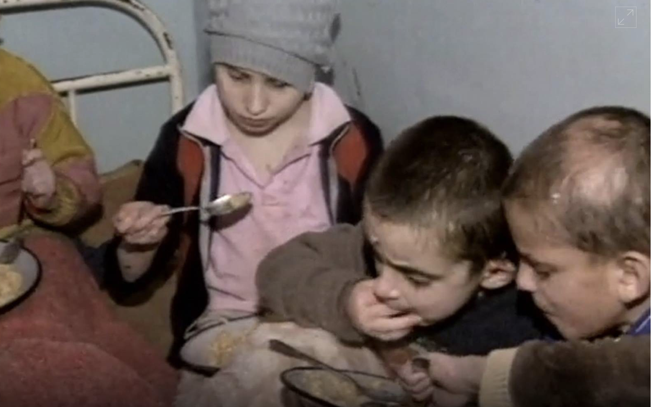
"Ми – зламані люди": наслідки експерименту Чаушеску
"Нас били до напівсмерті", – згадує Вісінель Балан, румунський адвокат,
який зараз займає посаду віце-президента Національного управління із захисту
прав дітей та усиновлення. Балан народився 1987 року в бідній родині, де вже
було 12 дітей. Мати віддала його до притулку за кілька місяців після народження.
Те саме зробили і з його старшим братом Вергілієм: батьки не могли прогодувати так багато дітейВісінель Балан – один із небагатьох, хто часто та докладно розповідає журналістам про своє дитинство у притулку. Після повалення Чаушеску до Румунії надійшла гуманітарна допомога. Годувати стали краще, але порядки в дитбудинках ще дуже довго залишалися такими ж, як за диктатури. За словами Вісінеля, рідкісними щасливими моментами в притулку для нього були сон і ще той час, коли йому вдавалося втікати на найближчу залізничну станцію і тинятися. У притулку дітей жорстоко били за будь-яку провину. Старші вихованці ґвалтували молодших. За словами Балана, це починалося у віці 8-9 років та тривало роками. Вихователі дивилися на насильство крізь пальці.
Вісінель Балан називає себе і тих, хто виріс у притулках при Чаушеску, "зламаними людьми". Він зізнається, що навіть зараз жити з психологічними травмами, отриманими в дитинстві, настільки важко, що думки про суїцид з'являлися в нього не раз. Кілька друзів Балана по притулку наклали на себе руки вже в дорослому віці, не в силах впоратися з наслідками пережитого..

Slide 9
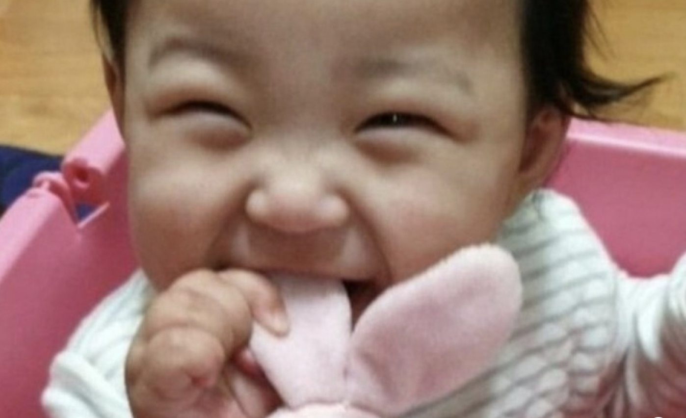
‘Sorry Jeong-in’
Чон-Ін (кор. 정인, 10 червня 2019 р. – 13 жовтня 2020 р.)
була 16-місячною дівчинкою з Сеула, Південна Корея, яку її
прийомні батьки знущалися та катували протягом 271 дня (8 місяців), і зрештою померла 13 жовтня 2020 року через важкі травми живота.
Смерть Чон Ін викликала національне обурення та міжнародну обізнаність. Велика частина обурення також була зосереджена на сприйнятій неспроможності поліції висунути звинувачення проти її прийомних батьків, навіть незважаючи на те, що вихователі Чон-Ін, друг сім’ї та педіатр подали три повідомлення про підозрілі жорстоке поводження з дітьми. Педіатр оглянув Чон-Ін і виявив численні синці на її тілі та настільки значну втрату ваги, що це було сприйнято як доказ жорстокого поводження та недоїдання.

Slide 10
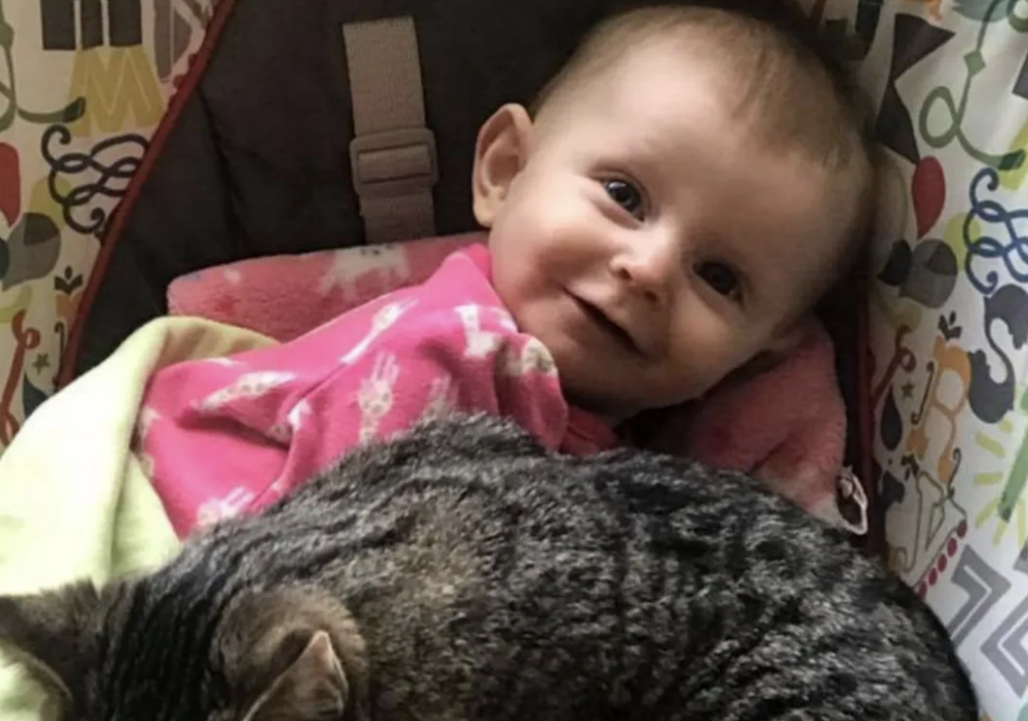
Mary Anne Welch
Убивство Mary Anne Welch (23 жовтня 2017 року – 2 серпня 2018 року) скоїли її батьки Сет Велч і Тетяна Фусарі. 10-місячне немовля Мері померло від недоїдання та зневоднення в містечку Солон, округ Кент, штат Мічиган, 2 серпня 2018 року. Обоє батьків були засуджені за вбивство першого ступеня після того, як смерть Мері була приписана недбалому ставленню.
Служба захисту дітей була в контакті з сім'єю ще в 2014 році після того, як ТГК було виявлено в системі їхньої старшої новонародженої дитини.
Мері Уелч важила лише 8 фунтів (3,6 кг) на момент смерті, лише на 1,25 фунта (0,57 кг) більше, ніж на момент її народження десять місяців тому . У справі «Люди проти Уелча» було зазначено, що «розтин дитини показав видимі пошкодження легенів, серця, органів черевної порожнини дитини, а також зморщену вилочкову залозу та кістковий мозок, нездатний виробляти білі або червоні кров’яні тільця. Експерт засвідчив, що це підтвердило, що дитина померла від недоїдання та зневоднення». Хоча батьки знали, що їхня донька була недостатньою вагою, від звернення за медичною допомогою відмовилися. Пара посилалася на релігійні причини та відсутність довіри до медичної системи. На момент смерті Мері двоє з трьох дітей подружжя ніколи не відвідували ліцензованого лікаря.

Slide 11
Синдром травми сексуального насильства (Rape Trauma Syndrome, RTS)
Термін ввели Ann C. Wolbert Burgess у 1970х рр
Синдром травми сексуального насильства — це комплекс психологічних і фізіологічних реакцій, які виникають у жертви після сексуального насильства.
Основні фази RTS:
Фаза гострої реакції (відразу після події):
Шок, страх, розгубленість
Плаксивість або, навпаки, емоційна «замороженість»
Труднощі з мовленням про подію
Фаза зовнішньої адаптації:
Постраждала особа намагається повернутися до «нормального життя»
Часто супроводжується запереченням, униканням теми
Можливе зниження апетиту, сну, сексуального потягу
Фаза латентної реакції (через тижні або місяці):
Депресія, тривожність, ПТСР
Виникають флешбеки, нічні кошмари
Проблеми з міжособистісними стосунками, самооцінкою

Slide 12
Додаткові прояви:
Розлади харчової поведінки
Самопошкодження, суїцидальні думки
Проблеми з довірою до людей, особливо протилежної статі
Чому важливо знати про RTS?
Розуміння симптомів допомагає не звинувачувати жертву.
Забезпечує чутливий та інформований підхід у психотерапії, освіті, судочинстві.
RTS не завжди проявляється одразу — іноді симптоми виникають через роки.

Slide 13
Наслідки насильства для дітей віком 3–6 років
Психоемоційні наслідки:
Тривожність, страх, підвищена збудливість
Почуття провини або сорому
Порушення самооцінки, відчуття власної "поганості"
Поведінкові прояви:
Агресія або надмірна слухняність
Регресія — повернення до ранньої поведінки (енурез, смоктання пальця)
Уникання певних людей або місць
Гра з сексуалізованими або травматичними сюжетами
Когнітивні наслідки:
Труднощі з концентрацією уваги
Зниження навчальної мотивації
Погіршення пам’яті та мислення

Slide 14
Соціальні труднощі:
Недовіра до дорослих або однолітків
Проблеми з формуванням дружніх стосунків
Ізоляція або залежність від окремих осіб
Фізіологічні симптоми:
Порушення сну, кошмари
Соматичні скарги (болі в животі, голові)
Порушення харчової поведінки

Slide 15
Наслідки насильства для дітей віком 7–10 років
🧠 Психологічні наслідки:
Депресивні стани, пригніченість
Хронічне відчуття тривоги або страху
Зниження самооцінки, розвиток негативного образу себе
Виникнення суїцидальних думок
😠 Поведінкові прояви:
Агресія або зухвала поведінка як захисна реакція
Брехливість, замкнутість, уникаюча поведінка
Різкі зміни настрою, імпульсивність
Втечі з дому або школи

Slide 16
🏫 Навчальні труднощі:
Зниження успішності в школі
Втрата мотивації до навчання
Порушення уваги, труднощі з концентрацією
Труднощі в комунікації з вчителями та однолітками
🤝 Соціальні наслідки:
Недовіра до дорослих, особливо авторитетних фігур
Складнощі у формуванні дружніх або довірливих стосунків
Відчуття ізольованості, соціальна тривожність
🩺 Психосоматичні прояви:
Часті головні болі, болі в животі
Тики, енурез, проблеми зі сном
Порушення апетиту, переїдання або відмова від їжі

Slide 17
Чому дитина, яка є свідком насильства, страждає?
1. Втрата базового відчуття безпеки
Дитина сприймає світ через найближчих дорослих. Якщо один із них проявляє насильство, світ стає непередбачуваним і загрозливим. Дитина більше не почувається захищеною навіть у «власному домі».
2. Емоційна перевантаженість
Спостерігання за криками, погрозами чи побиттям — це психологічна травма, яка викликає страх, тривогу, провину, сором. Дитина може відчувати, що повинна втрутитися або що вона — причина конфлікту.
3. Модель поведінки формується через приклад
Діти вчаться через спостереження. Якщо вони бачать насильство, у них формується уявлення, що така поведінка є допустимою або нормальною в стосунках.

Slide 18
4. Посттравматичні симптоми
Навіть без фізичного впливу дитина може розвивати ПТСР: нічні кошмари, енурез, замкнутість, агресивність, порушення навчання та соціалізації.
⚠️ 5. Невизначеність і почуття безсилля
Свідок насильства не має змоги вплинути на ситуацію. Це породжує хронічну тривогу, відчуття безпорадності, що є токсичним для психіки дитини.

